Slide 1

Исполнение бюджета Кировского муниципального района Ленинградской области за 2018 год
Брюхова Е.В
Председатель
КФ Кировского района ЛО

Slide 2
Доходы бюджета это — безвозмездные и безвозвратные поступления денежных средств в бюджет
Доходы бюджета
Налоговые доходы
Поступления от уплаты налогов, установленных Налоговым кодексом Российской Федерации
Неналоговые доходы
Поступления от уплаты других пошлин и сборов, установленных законодательством, а также штрафов за нарушение законодательства
Безвозмездные поступления
Поступления от других бюджетов бюджетной системы (межбюджетные трансферты), организаций, граждан (кроме налоговых и неналоговых доходов)

Slide 3

Исполнение доходной части бюджета Кировского муниципального района Ленинградской области за 2018 год
35,1 %
Собственные доходы
64,9 %
Межбюджетные трансферты
1 852,3 тыс. руб.
1 001,1 тыс. руб
Профицит бюджета
72 724,5 тыс. руб.

Slide 4
Налоговые доходы
800 551,1 тыс.руб.
Неналоговые доходы
200 576,5 тыс.руб

Slide 5
Структура налоговых и неналоговых доходов бюджета Кировского муниципального района Ленинградской области в 2018 году

Slide 6
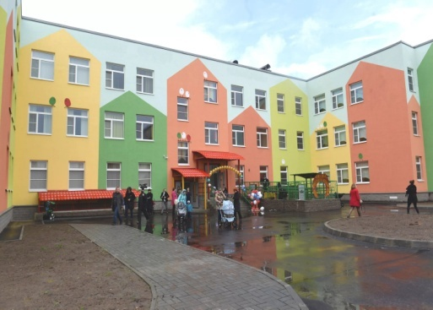
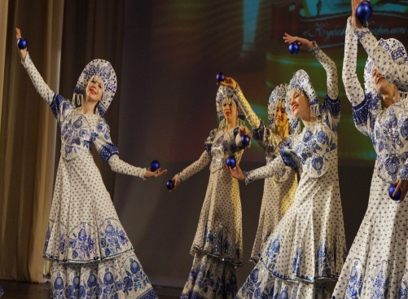
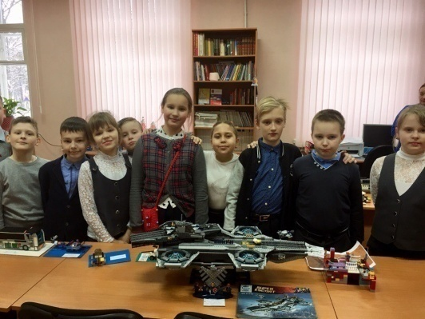
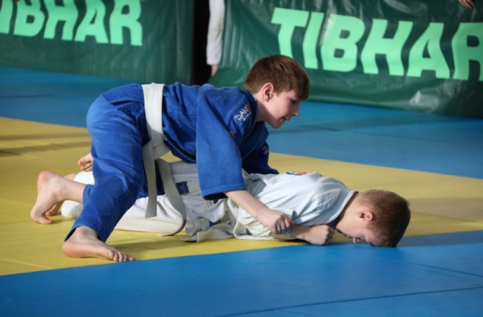
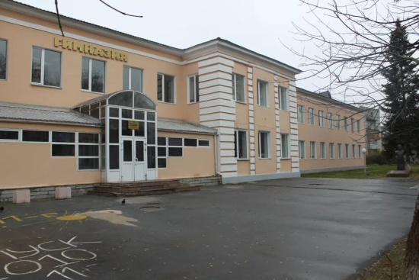
Расходы бюджета – это выплачиваемые из бюджета средства, за исключением средств, являющимися источниками финансирования дефицита бюджета

Slide 7
Расходная часть бюджета Кировского муниципального района Ленинградской области

Slide 8
Исполнение бюджетных ассигнований Кировского муниципального района Ленинградской области за 2018 год
РАСХОДЫ БЮДЖЕТА
3 581,0 млн руб.
РАСХОДЫ БЮДЖЕТА
2 780,7 млн руб.
Образование
2 042 071,9 тыс.руб.
Общегосударственные вопросы
277 954,3 тыс.руб.
Образование
1 737,4 млн руб.
Общегосударственные вопросы
402,6 млн руб.
Жилищно-коммунальное хозяйство
528,5 млн руб.
Национальная оборона, безопасность
281,9 млн руб.
Жилищно-коммунальное хозяйство
15 697,6 тыс.руб.
Национальная оборона, безопасность
1 729,5 тыс.руб.
Социальная политика
346,0 млн руб.
Социальная политика
210 670,8
тыс.руб.
Культура
251,8 млн руб.
Физическая культура
и спорт
9 076,4 тыс.руб.
Средства массовой информации и пр.
8,7 млн руб.
Физическая культура
и спорт
24,1 млн руб.
Средства массовой информации и пр.
1 351,8 тыс.руб.
Культура
44 913,6 тыс.руб.

Slide 9
Исполнение бюджетных ассигнований Кировского муниципального района Ленинградской области за 2018 год
Наименование раздела и подраздела | Уточненный план (тыс. руб.) | Исполнено (тыс. руб.) | % исполнения
Общегосударственные вопросы | 316 544,2 | 277 954,3 | 87,8%
Национальная безопасность и правоохранительная деятельность | 1 738,1 | 1 729,5 | 99,5%
Национальная экономика | 33 512,2 | 32 302,6 | 96,4%
Жилищно-коммунальное хозяйство | 17 123,2 | 15 697,6 | 91,7%
Образование | 2 093 667,4 | 2 042 071,9 | 97,5%
Культура, кинематография | 46 584,7 | 44 913,6 | 96,4%
Социальная политика | 228 482,9 | 210 670,8 | 92,2%
Физическая культура и спорт | 9 317,1 | 9 076,4 | 97,4%
Средства массовой информации | 1 900,4 | 1 351,8 | 71,1%
Обслуживание государственного и муниципального долга | 1 000,0 | 48,2 | 4,8%
Межбюджетные трансферты бюджетам субъектов Российской Федерации и муниципальных образований | 145 482,0 | 144 857,3 | 99,6%
Всего расходов | 2 895 352,2 | 2 780 674,0 | 96,0%

Slide 10

Наибольший процент роста расходов по муниципальным программам
Наименьший процент
роста расходов по муниципальным программам
МП Комплексное развитие КМР ЛО
274,9 %
МП Развитие физ.культуры и спорта, молодежной политики 36,6 %
МП обеспечение повышения энергоэффективности в КМР ЛО 38,0 %
МП Культура КМР ЛО
116,4 %
МП Развитие образования в КМР ЛО 111,2 %
МП Ремонт и содержание автомобильных дорог в КМР ЛО 59,8 %

Slide 11
Социальная сфера
83 %
Культура 1,9 %
Социальная политика 9,1 %
Образование
88,5 %

Slide 12



Исполнение Поручений Президента Российской Федерации от 07.05.2012 № 597 «О мероприятиях по реализации государственной социальной политики» в части повышения заработной платы работникам учреждений
Педагогические работники | ПЛАН Средняя заработная плата работников списочного состава (руб.) | ФАКТ Средняя заработная плата работников списочного состава (руб.) | % выполнения по Указам Президента
дошкольные образовательные организации | 47 512,83 | 53 868,5 | 126,6
образовательные организации общего образования | 45 600,38 | 46 385,9 | 119,8
организации дополнительного образования детей | 46 614,78 | 47 824,9 | 103,4
работники учреждений культуры | 38 712,18 | 39 409,0 | 101,8

Slide 13

Помощь поселениям в целях сбалансированности местных бюджетов
Всего 127 254,9 тыс.руб:
Из местного бюджета 35 920,6 тыс.руб.
Из областного бюджета 91 334,3 тыс.руб.
Дополнительная финансовая
поддержка
сельским поселениям
16 468,3 тыс.руб.

Slide 14
Исполнение адресной программы капитального ремонта и капитального строительства объектов Кировского муниципального района Ленинградской области за 2018 год 254 242,7 тыс.руб.
Капитальное строительство
Завершение строительства муниципального образовательного учреждения «Средняя общеобразовательная школа» на 600 мест, г.Шлиссельбург
173 842,2 тыс.руб.
Разработка проектно-сметной документации: строительство здания для нужд МБОУ «Лицей Отрадное»
4 678,3 тыс.руб.
Школьные учреждения
18 728,4 тыс.руб.
Внешкольные учреждения
1 599,7 тыс.руб.
Строительство газовой блочно-модульной котельной для здания МКОУ «Шумская СОШ»
1 399,4 тыс.руб.
Дошкольные учреждения
4 230,9 тыс.руб.
Учреждения культуры
866,3 тыс.руб.
Капитальный ремонт
Дорожное хозяйство
Жилищно- коммунальное хозяйство
Ремонт автомобильных дорог общего пользования
4 582,6 тыс.руб.
Ремонт участка водопровода МО г.Отрадное
12 244,3 тыс.руб.
Ремонт пожарных гидрантов на территории поселений
453,5 тыс.руб.
Мероприятия по капитальному ремонту объектов ЖКХ
5 718,7 тыс.руб.

Slide 15
Исполнение консолидированного бюджета Кировского муниципального района Ленинградской области за 2018 год
Доходы всего 4 079 308,8
тыс.руб.

Slide 16

СПАСИБО ЗА ВНИМАНИЕ !

